Slide 1
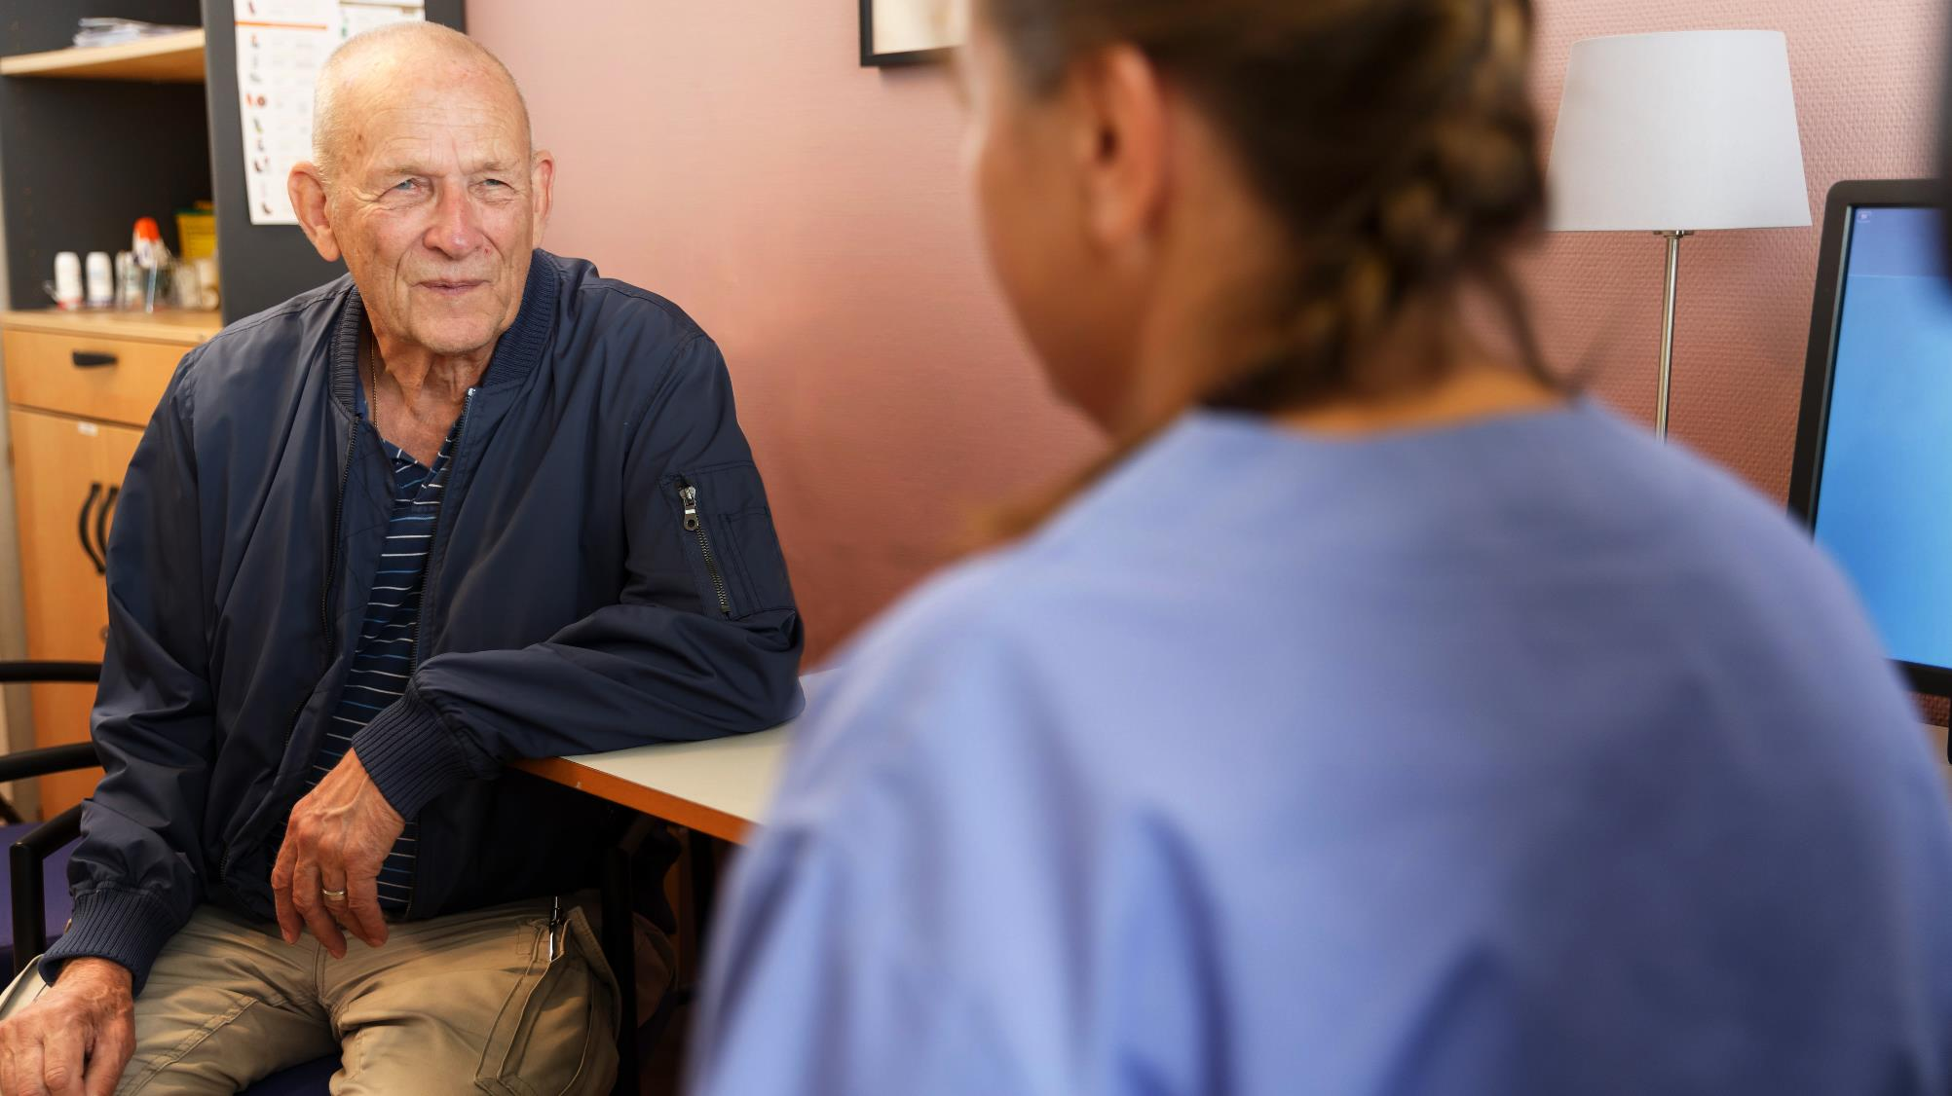
Personcentrerat och sammanhållet vårdförlopp
Svårläkta sår
Nationellt system
för kunskapsstyrning
Hälso- och sjukvård
SVERIGES REGIONER I SAMVERKAN

Slide 2
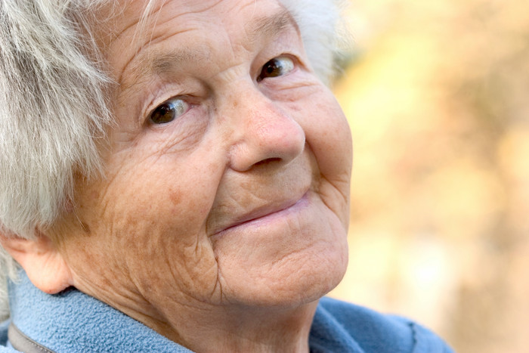
Syftet med personcentrerade och sammanhållna vårdförlopp
Syftet är att öka jämlikheten, effektiviteten och kvaliteten i vården utan att det medför onödig administrativ börda för sjukvårdspersonal.
Patienter ska uppleva en mer välorganiserad och helhetsorienterad process utan onödig väntetid i samband med utredning och behandling.
Patienternas livskvalitet och nöjdhet med vården ska förbättras och vården bli mer jämlik och jämställd.
”Patienter, brukare och hälso-och sjukvårdens medarbetare ska vara trygga i att bästa tillgängliga kunskap används i varje möte”

Slide 3

Regionerna i samverkan
Arbetet med vårdförloppen utgår från en överenskommelse mellan staten och Sveriges Kommuner och Regioner (SKR).
Regeringen vill med satsningen stödja utvecklingsarbetet i regionerna kring kunskapsstyrning i hälso- och sjukvården.
Vårdförloppen tas fram av regionerna inom Nationellt system för kunskapsstyrning Hälso- och sjukvård.
Vårdförloppen är primärt ett kunskapsstöd för hälso- och sjukvårdspersonal i det kliniska mötet med patient och närstående
Vårdförloppen ska utgå ifrån tillförlitliga och aktuella kunskapsstöd och baseras på bästa tillgängliga kunskap om vård och behandling.

Slide 4
Om svårläkta sår
Svårläkta sår
Svårläkta sår är sår som inte läkt eller inte förväntas läka inom 4-6 veckor.
Såren kan vara orsakade av flera olika grundsjukdomar. Sårorsaken måste behandlas för optimal sårläkning.
Vårdförloppet omfattar venösa, arteriella och arteriovenösa sår, traumatiska sår, trycksår, diabetesrelaterade fotsår och atypiska sår (t ex pyoderma gangrenosum, vaskuliter, hypertensiva sår och hudtumörer).
Uppskattningsvis har 0,4 procent av befolkningen ett svårläkt sår. Förekomsten förväntas öka i takt med en stigande andel äldre och personer med kroniska sjukdomar och sammansatta vårdbehov.
Patientgruppen är en medicinskt lågprioriterad grupp i Sverige, med kostnadskrävande vård och lidande under lång tid.

Slide 5
Vårdförloppets omfattning och huvudsakliga åtgärder
Svårläkta sår
Vårdförloppet omfattar utredning, behandling och förebyggande åtgärder för att undvika nya sår, från att en patient fått ett sår som är svårläkt tills såret är läkt och det finns en etablerad och väl fungerande individuellt anpassad egenvård, till exempel i form av fysisk aktivitet och kompressionsbehandling. Vårdförloppet omfattar primärvård (begreppet avser primärvård i region och kommun) samt specialiserad vård.
Huvudsakliga åtgärder:
Tidig basbedömning, diagnos och basbehandling
Behandling av sårorsaken
Välinformerad och delaktig patient
Adekvat smärtbehandling
Kontinuitet under behandlingstiden och samordning av vårdåtgärder enligt en individanpassad plan för behandling
Uppföljning efter läkt sår med väl fungerande egenvård

Slide 6
Varför ett vårdförlopp?
Huvudsakliga anledningar
Svårläkta sår
Patientgruppen med svårläkta sår är ofta medicinskt lågprioriterad och har kostnadskrävande vård under lång tid, eftersom struktur och kompetens för att ställa sårdiagnos och ge rätt behandling ofta saknas.
En fördröjd eller felaktig behandling leder till utebliven sårläkning, betydande kostnader och onödigt långvarigt lidande, och ibland allvarliga komplikationer.
Genom strukturerad vård och behandling enligt vårdförloppet kan sårläkningstiden kortas. Den årliga besparingen för hälso- och sjukvården nationellt kan därigenom uppgå till 1 miljard kronor.
Vårdförloppet Svårläkta sår är ett stöd för handläggning av patienter med svårläkta sår, samt för de patienter som kan behöva omfattas av åtgärder i flera vårdförlopp på grund av sårets grundorsak (Kritisk benischemi, Venös sjukdom i benen, Diabetes med hög risk för fotsår).

Slide 7
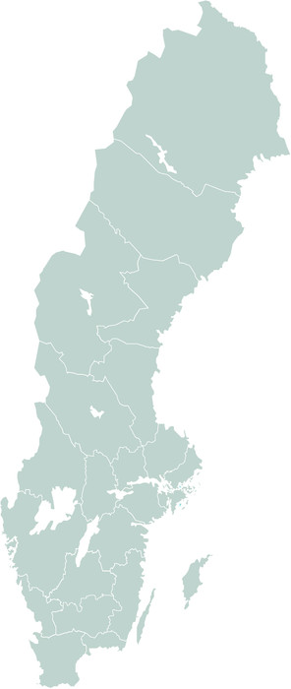
Nationell variation
Svårläkta sår
Patienter med svårläkta sår
är oftast äldre och multisjuka
är spridda inom olika medicinska specialiteter
behandlas på olika vårdnivåer (primärvård och specialiserad vård)
blir behandlade av många vårdgivare.
I Sverige idag
saknas enhetlig organisation för sårbehandling, både vad gäller omhändertagande, diagnossättning, kontinuitet och uppföljning
finns brist på kunskap om hur man bäst ska organisera vård och behandling av svårläkta sår
finns kunskapsbrist hos vårdpersonal, patienter och allmänhet
blir inte sällan de anhöriga eller patienten själv den faktiska vårdgivaren
finns en ojämlik och orättvis vård av patienter med svårläkta sår.
SBU. Svårläkta sår hos äldre – prevention och behandling. En systematisk litteraturöversikt.
Stockholm: Statens beredning för medicinsk utvärdering (SBU); 2014. SBU-rapport nr 226. ISBN 978-91-85413-67-6

Slide 8
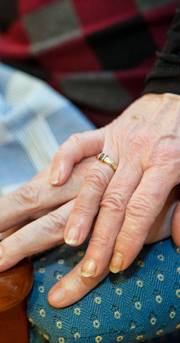
Vårdförloppets tonvikt
Svårläkta sår
Vårdförloppet lägger tonvikt på:
behandling av sårets grundorsak
kontinuitet för patienten under behandlingstiden genom såransvarig personal
multidisciplinära sårteam i primärvården med distrikts- eller sjuksköterska och/eller undersköterska samt allmänläkare med kompetens inom sårbehandling
välinformerad och delaktig patient
uppföljning efter läkt sår med väl fungerande egenvård för att undvika recidiv.

Slide 9
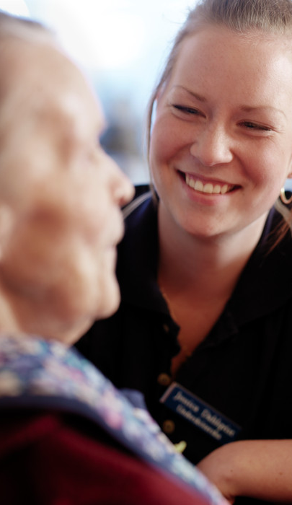
Vårdförloppets mål
Svårläkta sår
Vårdförloppet har som mål att
patientens sår läker utan onödig fördröjning
förhindra att patienten får sårrecidiv och nya sår
förbättra patientens livskvalitet
minska förskrivning av antibiotika där kliniska tecken på infektion saknas.

Slide 10
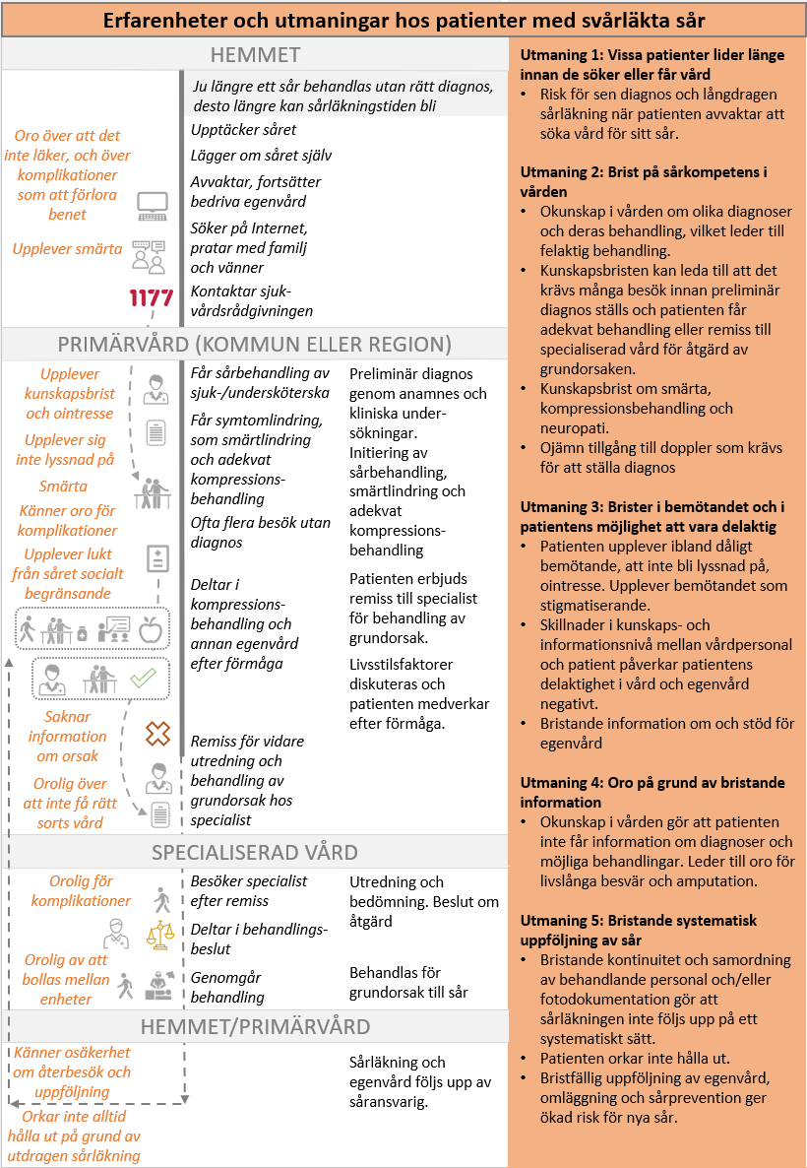
Nulägesbeskrivning ur ett patientperspektiv
Svårläkta sår
Utmaningar
1) Vissa patienter lider länge innan de söker eller får vård
2) Brist på sårkompetens i vården
3) Brister i bemötandet och i patientens möjlighet att vara delaktig
4) Oro på grund av bristande information
5) Bristande systematisk uppföljning av sår
Notes:
Utmaning 1) Vissa patienter lider länge innan de söker eller får vård
Risk för sen diagnos och långdragen sårläkning när patienten avvaktar att söka vård för sitt sår.
Utmaning 2: Brist på sårkompetens i vården
Okunskap i vården om olika diagnoser och deras behandling, vilket leder till felaktig behandling.
Kunskapsbristen kan leda till att det krävs många besök innan preliminär diagnos ställs och patienten får adekvat behandling eller remiss till specialiserad vård för åtgärd av grundorsaken.
Kunskapsbrist om smärta, kompressionsbehandling och neuropati.
Ojämn tillgång till doppler som krävs för att ställa diagnos
Utmaning 3: Brister i bemötandet och i patientens möjlighet att vara delaktig
Patienten upplever ibland dåligt bemötande, att inte bli lyssnad på, ointresse. Upplever bemötandet som stigmatiserande.
Skillnader i kunskaps- och informationsnivå mellan vårdpersonal och patient påverkar patientens delaktighet i vård och egenvård negativt.
Bristande information om och stöd för egenvård
Utmaning 4: Oro på grund av bristande information
Okunskap i vården gör att patienten inte får information om diagnoser och möjliga behandlingar. Leder till oro för livslånga besvär och amputation.
Utmaning 5: Bristande systematisk uppföljning av sår
Bristande kontinuitet och samordning av behandlande personal och/eller fotodokumentation gör att sårläkningen inte följs upp på ett systematiskt sätt.
Patienten orkar inte hålla ut.
Bristfällig uppföljning av egenvård, omläggning och sårprevention ger ökad risk för nya sår.

Slide 11
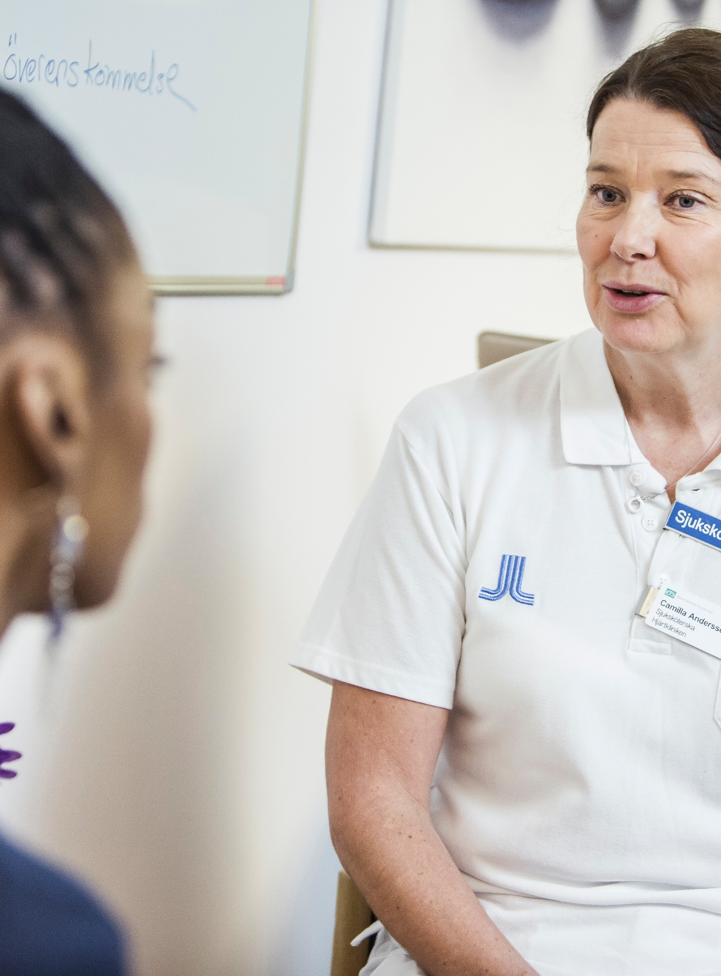
Patientkontrakt
Svårläkta sår
Patientkontrakt är en överenskommelse som vården och patienten utformar tillsammans, inte ett formellt eller juridiskt bindande kontrakt.
Patientkontraktet innebär att
patienters och närståendes individuella behov, resurser och erfarenheter tas tillvara
beslut om vård tas gemensamt samt att det framgår vad vården tar ansvar för och vad personen kan göra själv.
Syftet med patientkontrakt är att genom en gemensam överenskommelse mellan patient och vårdgivare säkerställa delaktighet, samordning och tillgänglighet med patientens perspektiv som utgångspunkt.

Slide 12
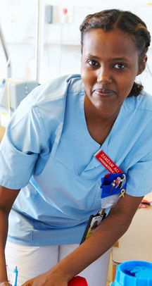
Vårdförloppet utgår från tillförlitliga och aktuella kunskapsstöd och baseras på bästa tillgängliga kunskap
Svårläkta sår
Nationellt vårdprogram för svårläkta sår
SBU Svårläkta sår hos äldre – prevention och behandling. En systematisk litteraturöversikt
European Wound Management Association (EWMA) position documents
European Pressure Ulcer Advisory Panel (EPUAP) Prevention and Treatment of Pressure Ulcers
Vårdhandboken
Sårwebben Västra Götalandsregionen
Lindholm, C. Sår. Upplaga 4 2018

Slide 13
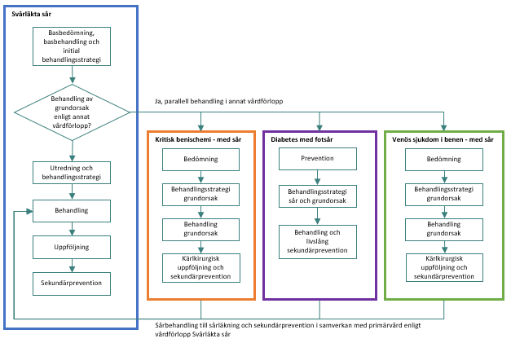
Vårdförloppet innehåller flödesschema och åtgärder
Svårläkta sår
Flödesschema för vårdförlopp aktuella för patienter med svårläkt sår
Åtgärdsblock
Vårdförloppets åtgärdstabeller beskriver åtgärder för bas-bedömning och basbehandling samt för fortsatt handläggning utifrån sårtyp.
I åtgärdstabellerna beskrivs också handläggningen när sårets grund-orsak gör att patienten behöver omfattas av åtgärder i fler än ett vårdförlopp.

Slide 14
Vad kommer att följas upp
(fetstil markerar indikatorer med hög prioritet)
Svårläkta sår
Resultatmått
Processmått
Mediantid från diagnos till sårläkning för färdigbehandlade svårläkta sår med etiologisk diagnos
Andel av alla svårläkta sår som är recidivsår
Andel svårläkta sår med etiologisk diagnos
Andel patienter med venösa sår som får antibiotikabehandling på grund av såret
Andel patienter med svårläkt sår och smärta som får systemisk smärtbehandling på grund av såret
Andel venösa sår som kompressionsbehandlas
Andel venösa, arteriella respektive arteriovenösa sår som följs upp fram till sårläkning och sekundärprevention – redovisas totalt
Datakällor: På kort sikt är RiksSår den enda datakälla som erbjuder data från både regional och kommunal vård. PVQ kan för några av indikatorerna fungera som ett komplement vid uppföljning.
Utvecklingsarbete behövs för att säkerställa god datatillgång.

Slide 15

Vad blir konsekvenserna?
Svårläkta sår
Fördelar/vinster
Fler individer får en tidig korrekt bedömning och prioritering.
Ökad kunskap om sårinfektioner leder till att fler patienter ordineras rätt antibiotikum på rätt indikation.
Införandet av vårdförloppet i hela landet kan leda till kostnadsbesparingar på en miljard kronor årligen för hälso- och sjukvården genom kortare sårläkningstider.
Tydliga tidsramar till åtgärder i specialiserad vård minskar risken för amputation eller död.
Remissvar har bekräftat konsekvens-beskrivningens bedömningar avseende nytta i förhållande till kostnader.
Risker och kostnader
Införande av vårdförloppet innebär inga undanträngningseffekter.
Marginellt ökade personalkostnader till följd av ökat behov av samordning mellan vårdnivåer.
Fler dopplerapparater behövs i primärvården för att bedöma den arteriella cirkulationen. Icke diagnostiserad kritisk ischemi kan leda till amputation med stora ekonomiska konsekvenser som följd.
Doppler används för utredning inom de fyra vårdförloppen för patienter med sår.
Kompetens behöver förstärkas i primärvården, utbildningsbehovet torde variera mellan regioner.

Slide 16
Personcentrerat och sammanhållet vårdförlopp för svårläkta sår
Svårläkta sår
SAMMANFATTNING
Vårdförloppet omfattar utredning, behandling och förebyggande åtgärder för att undvika nya sår.
Vårdförloppet inleds när en person har fått ett sår som är eller bedöms vara svårläkt, och avslutas när såret är läkt och eventuella egenvårdsåtgärder för att undvika nya sår har etablerats.
Vårdförloppet har som mål att
patientens sår läker utan onödig fördröjning
förhindra att patienten får sårrecidiv och nya sår
förbättra patientens livskvalitet
minska förskrivning av antibiotika där kliniska tecken på infektion saknas.
Målen ska uppnås genom
tidig basbedömning, diagnos och basbehandling
behandling av sårets grundorsak
att patienten är välinformerad och delaktig
att patienten får adekvat smärtbehandling
uppföljning efter läkt sår med väl fungerande egenvård.
Vårdförloppet följs upp genom 12 indikatorer som svarar mot målen.

Slide 17
Deltagare
Svårläkta sår
Namn | Yrkesroll/motsvarande | Region/sjukvårdsregion
Rut F Öien (ordf.) | Specialistläkare i allmänmedicin | Region Blekinge/Södra
Helene Andersson | Sjuksköterska, sårkonsult | Region Stockholm/Stockholm-Gotland
Lena Blomgren | Kärlkirurg | Region Örebro län/Mellansverige
Alexandra Forssgren | Överläkare | VGR/Västra
Natalja Jacobsson | Specialistläkare i dermato-venereologi och allmänmedicin | Region Östergötland/Sydöstra
Inger Jardevi | Patientföreträdare
Linda Jervidal | Sårsjuksköterska, distriktssköterska | Region Jämtland-Härjedalen/Norra
Ulrika Källman | Forskningsledare, sjuksköterska | VGR/Västra
Caroline Loogna | Distriktssköterska | Region Stockholm/Stockholm-Gotland
Josefina Löfstrand | Sjuksköterska | Region Örebro län/Mellansverige
Lill-Marie Persson | Överläkare, dermatolog | VGR/Västra
Jenny Roxenius | Processledare
Margit Skeppar | Överläkare | Region Norrbotten/Norra
Madeleine Stenius | Utbildningsansvarig, Undersköterska | Aleris Rehab Station/Norra
Hanna Wickström | Specialist i allmänmedicin | Region Blekinge/Södra
Jakob Wikström | Specialistläkare i dermato-venereologi | Region Stockholm/Stockholm-Gotland

Slide 18
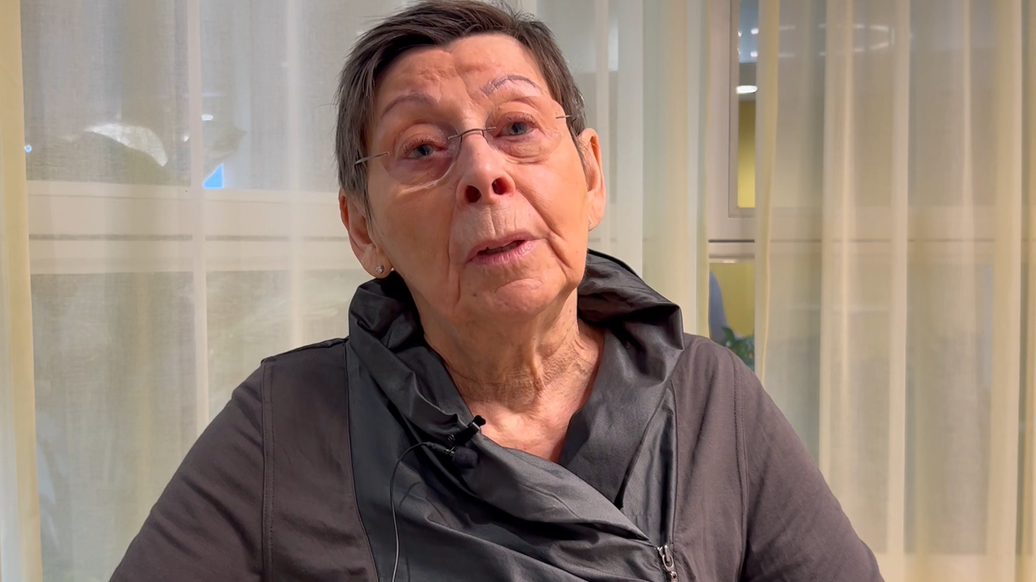
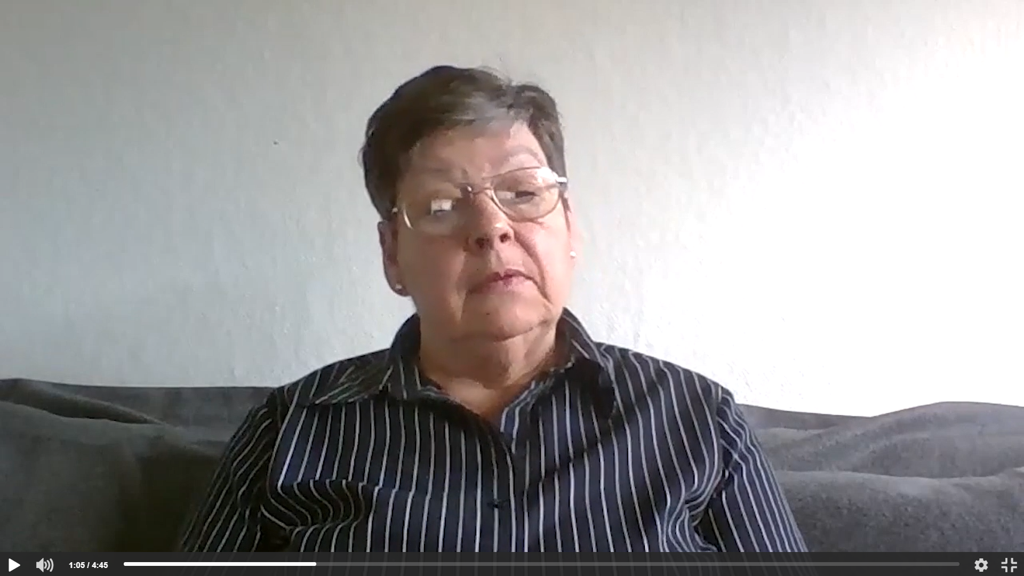
Mer information och stöd
Svårläkta sår
Vårdförloppen finns tillgängliga i regionernas gemensamma system för kunskapsstöd NKK
Mer information och presentationsmaterial för personcentrerade och sammanhållna vårdförlopp finns på www.kunskapsstyrningvard.se
Under våren 2023 tillgängliggörs stöd för implementering av de fyra vårdförloppen:
Personalutbildningar (e-learning) för basbedömning och basbehandling
Patientutbildningar i 1177:s Stöd och behandling
Underlag och stöd för gemensam gap-analys
Filmer
NAG-ordförande
Patientföreträdare
Till sidan med filmer:

Slide 19
Följande två bilder är tänkta att användas som
underlag och inspiration för diskussion och dialog.

Slide 20
Dialog 1 - gapanalys
Förslag på diskussionsfrågor
Svårläkta sår
Vad ska vi göra annorlunda - vad gör vi redan nu, ska sluta göra, arbetssätt, digitalisering?
Positiva effekter hos oss – patient, personal, resurser
Styrkor i regionen – goda exempel, nyckelpersoner
Vilka påverkas – patientgrupper, verksamheter, professioner?
Att användas som diskussionsunderlag
Diskutera gärna:
Hur ser gapet ut hos oss?
Vad kan vi prioritera att börja göra här?
Vad blir konsekvenserna?

Slide 21
Dialog - införande
Förslag på diskussionsfrågor
Svårläkta sår
Vilka genomför? – vilket stöd behövs, vad rår vi själva över?
Hur genomförs – behövs beslut, påverkas resurser, avtal, kunskapsdokument, rutinbeskrivningar, tidpunkt?
Svårigheter och risker
Kommunikation – målgrupp, budskap, former, tidpunkt
Att användas som diskussionsunderlag
Diskutera gärna:
Hur kan vi arbeta med införandet?
Vad kan vi prioritera att börja göra här?
Vad är uppföljningsbart hos oss redan nu?

